Slide 1

DTA-Agrícola
Agricultura inteligente con impacto social
“Transformamos costos elevados y escasez de agua en eficiencia, empleos y mayor competitividad”
— Propuesta de inversión —
Dr. Cosme E. Santiesteban Toca
Director General
ceo@dtaamerica.com
+52 625 1523176

Slide 2
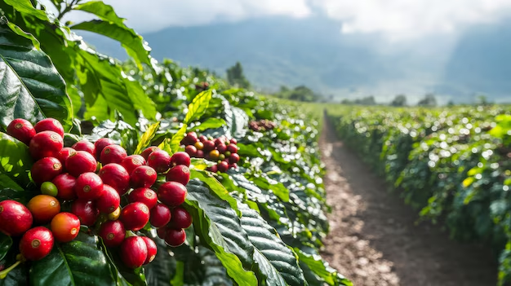


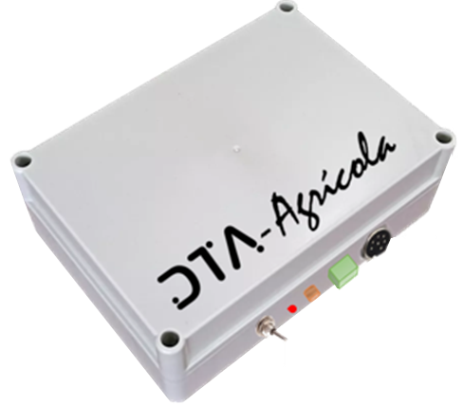
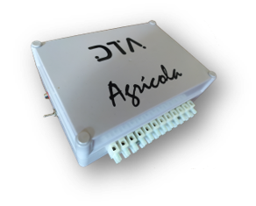
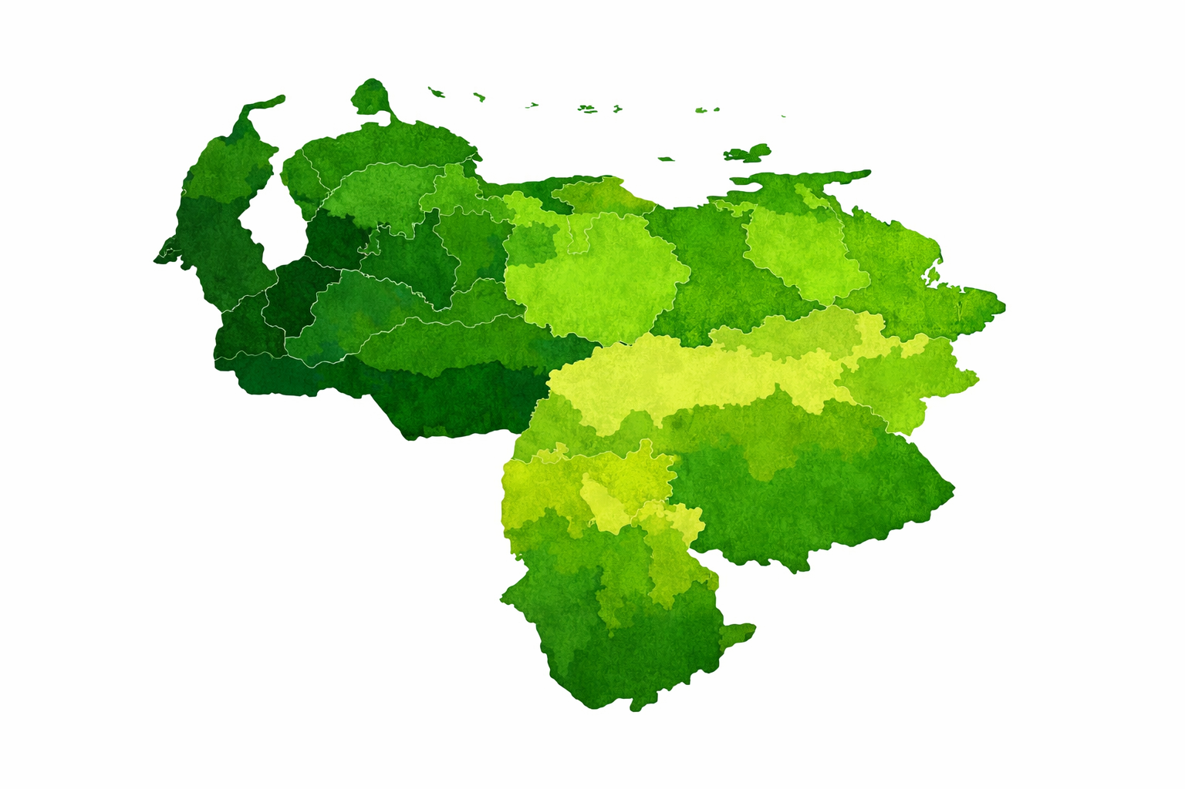
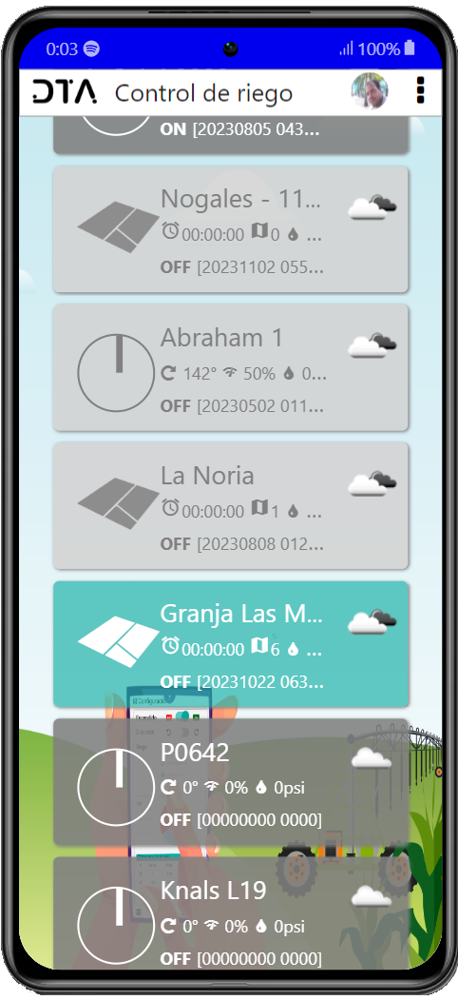
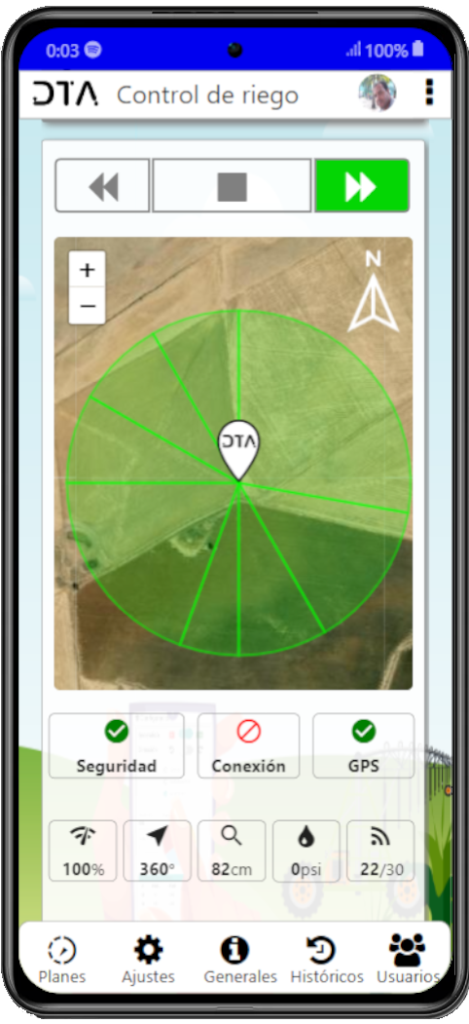
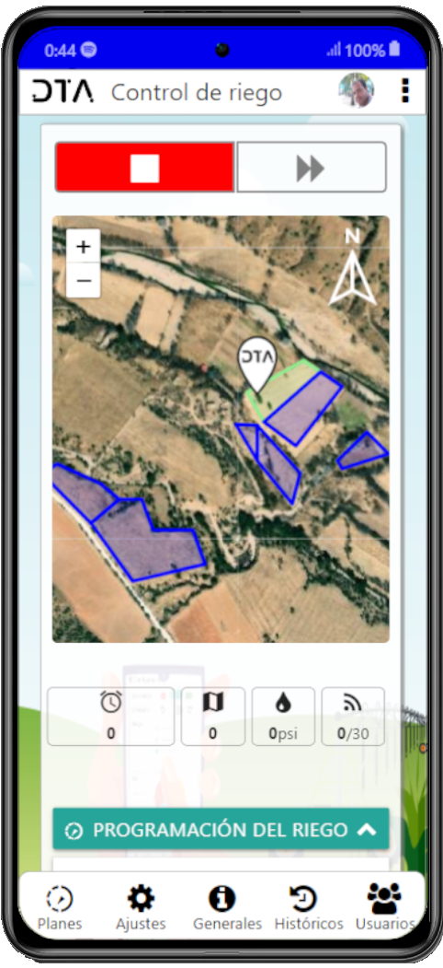
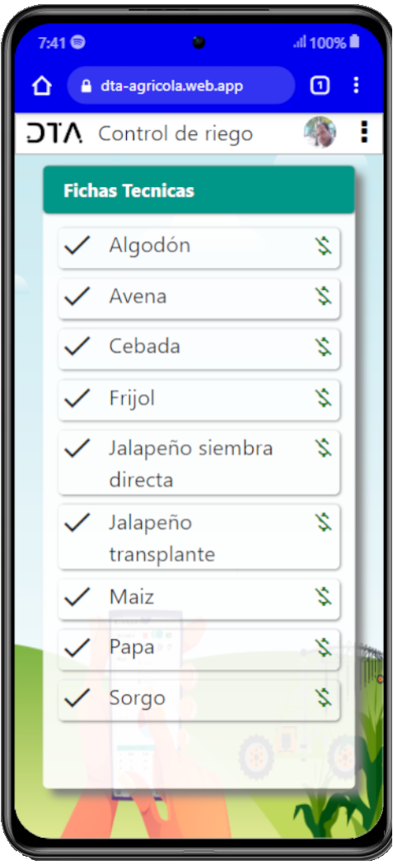
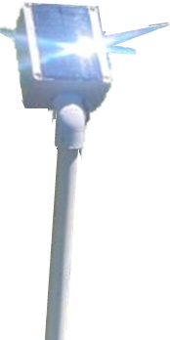


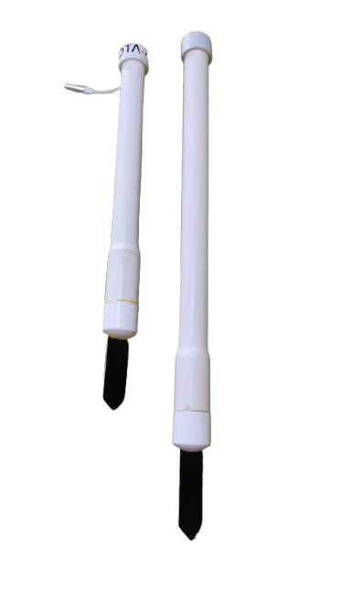
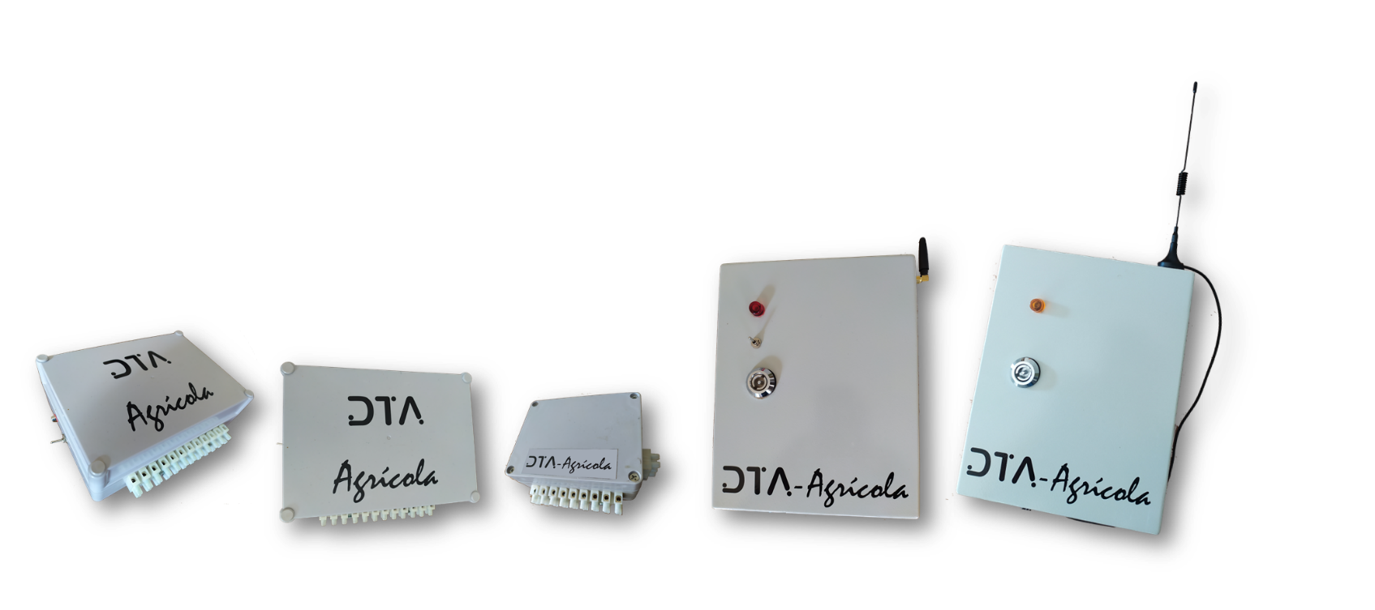
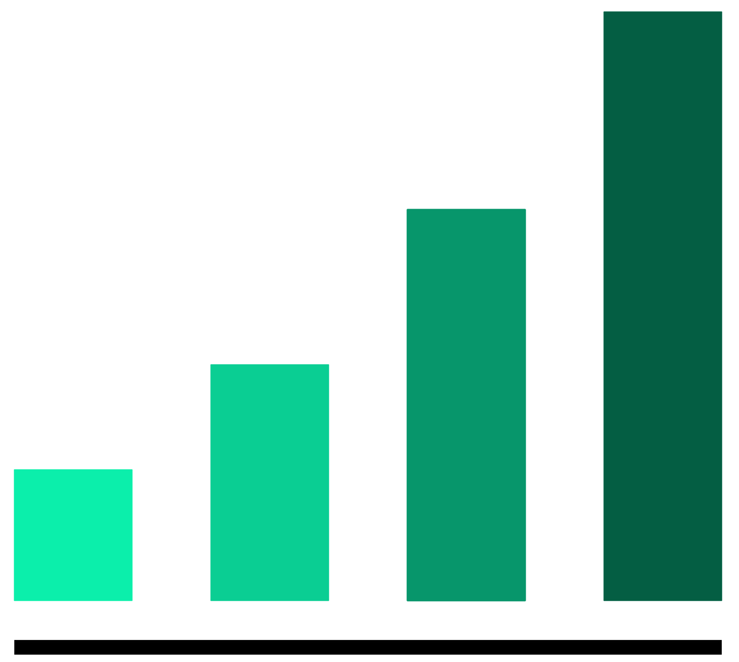
DTA-Agrícola: Agricultura inteligente con impacto social
Problema
Escasez de agua
Altos costos operativos
Baja productividad.
Solución
IA offline-first
Hardware autónomo y de uso rudo
Análisis edafoclimático en tiempo real
Propuesta de valor única
IA Offline-First (sin conectividad)
35% agua ↓ 30% agroinsumos ↓ 20% costos operativos ↓
Ensamblaje local + empleos técnicos
Mercado
+14,5Mha | 3,2Mha | 50Kha
TAM | SAM | SOM
Modelo de Negocio
Dispositivos (venta única)
TaaS (suscripción anual)
Leasing (pago diferido)
Marketplace (comisiones)
Segmentos de productores
Pequeños | Medianos | Grandes
Inversión: $500K USD (25% equity)
Equilibrio: 12 meses
ROI: 180% a 5 años (3.6x retorno)
Proyección
Clientes 80
$277K
+2000 Clientes
$4,5M
1 2 3 4
Notes:
RESUMEN EJECUTIVO
DTA-Agrícola es una solución de agricultura inteligente diseñada para transformar la crisis del sector agropecuario mexicano en oportunidad de desarrollo. Ante la escasez de agua, altos costos operativos y baja productividad que enfrentan los productores agrícolas, ofrecemos una plataforma tecnológica integral que combina hardware robusto de bajo consumo, IA offline-first y análisis de las condiciones del cultivo, suelo, clima (edafoclimático) en tiempo real.
Nuestra propuesta de valor única se centra en la adaptación al contexto local (zonas sin conectividad, condiciones extremas), generando ahorros comprobados del 35% en agua, 30% en fertilizantes y 20% en costos operativos, mientras creamos empleo técnico calificado mediante el ensamblaje local y la formación de técnicos certificados.
Con un modelo de negocio escalable que atiende tres segmentos (pequeños, medianos y grandes productores) a través de venta de hardware, suscripción TaaS (Technology-as-a-Service) y pago deferido (leasing), proyectamos alcanzar 80 clientes en el Año 1 y 1,000+ en el Año 4, con ingresos de $277K iniciales creciendo a $4.5M anuales.
Solicitamos $500K USD para establecimiento operativo, inventarios, desarrollo tecnológico y capital de trabajo, con un ROI del 55% a 3 años y 180% a 5 años, punto de equilibrio a 12 meses y un impacto social medible en seguridad alimentaria, generación de empleos y sostenibilidad ambiental, posicionando a DTA-Agrícola como el aliado tecnológico líder para un agro venezolano eficiente, sustentable y competitivo.

Slide 3
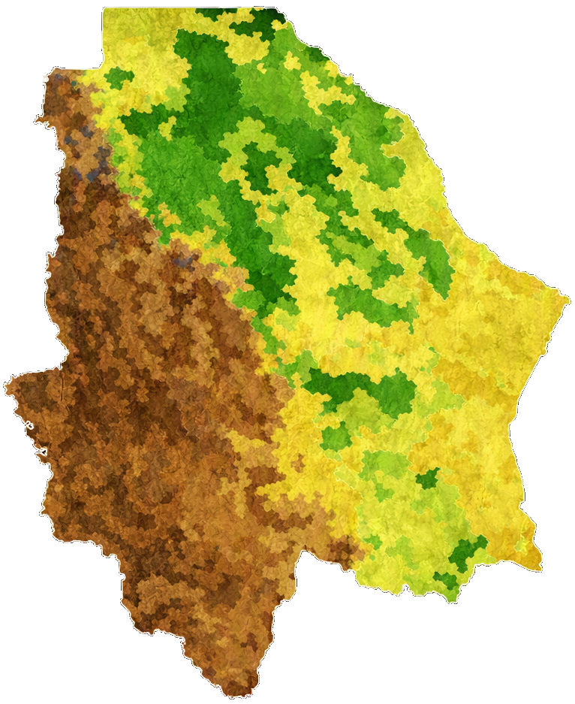
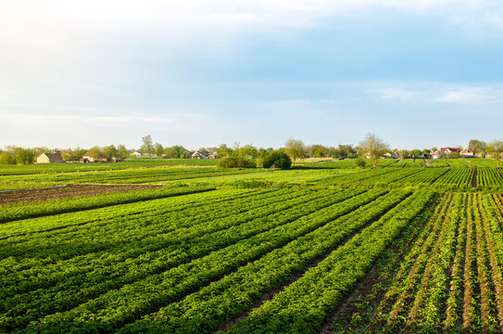
Problemas
Baja disponibilidad de agua
Altos Costos Operativos
Toma de Decisiones por Intuición
Baja productividad
Notes:
EL PROBLEMA
La Crisis Silenciosa del Campo Venezolano
A pesar de la recuperación parcial del sector, los productores venezolanos enfrentan una "tormenta perfecta" que erosiona sus márgenes:
Crisis de Insumos: Fertilizantes y agroquímicos tienen costos hasta 3 veces mayores que el promedio regional debido a la dependencia de importaciones y cadenas logísticas fragmentadas .
Costos Operativos Disparados: El combustible, la mano de obra calificada y la energía representan un desafío constante, especialmente en zonas rurales alejadas.
Toma de Decisiones por Intuición: Ante la ausencia de herramientas accesibles, los productores siguen aplicando insumos "a ojo", desperdiciando recursos valiosos en un contexto donde cada litro de agua y cada kilo de fertilizante cuentan.
Baja productividad: Tierras fértiles permanecen improductivas no por falta de voluntad, sino por la imposibilidad de hacer que los números cierren.

Slide 4




Análisis del mercado
Panorama Agrícola Actual
 | Migración y brecha de talento
 | Dolarización de facto
 | Escasez de agua
 | Altos costos de operación
14.5 Mha
Aptas para Producción
Barreras de Entrada
Competencia Alta
Zonas sin conectividad
Limitaciones para la adopción tecnológica
Notes:
Mercado Venezolano
A pesar de la recuperación parcial del sector, los productores venezolanos enfrentan una "tormenta perfecta" que erosiona sus márgenes:
Crisis de Insumos: Fertilizantes y agroquímicos tienen costos hasta 3 veces mayores que el promedio regional debido a la dependencia de importaciones y cadenas logísticas fragmentadas .
Costos Operativos Disparados: El combustible, la mano de obra calificada y la energía representan un desafío constante, especialmente en zonas rurales alejadas.
Toma de Decisiones por Intuición: Ante la ausencia de herramientas accesibles, los productores siguen aplicando insumos "a ojo", desperdiciando recursos valiosos en un contexto donde cada litro de agua y cada kilo de fertilizante cuentan.
Baja productividad: Tierras fértiles permanecen improductivas no por falta de voluntad, sino por la imposibilidad de hacer que los números cierren.

Slide 5
Público objetivo
1
2
3
Agricultura Familiar
y Conucos Tecnificados
Agricultura Comercial Regional
Cultivos Extensivos y de Exportación
Productores Pequeños
Productores Medianos
Haciendas y Agronegocios
  Perfil:
  Fincas de hasta 15 ha.
  Seguridad alimentaria local.
  Autoconsumo.
  Necesidad:
  Maximizar el rendimiento con recursos mínimos.
  Minimizar drásticamente los costos.
  Enfoque DTA:
  "Tecnología como Servicio" (Agri-TaaS)
  Micro-leasing.
  Capacitación práctica.
  Generación de empleos locales
  Perfil:
  Finas de 15 – 200 ha.
  Abastecen mercados regionales y nacionales.
  Necesidad:
  Maximizar el rendimiento por hectárea
  Minimizar los costos de operación (especialmente en fertilizantes).
  Enfoque DTA:
  Modelo de "pago por éxito" (ahorro comprobado).
  Optimizando sus ciclos productivos basado en IA.
  Perfil:
  Empresas dedicadas a la exportación, con extensiones superiores a 200 ha.
  Necesidad:
  Optimización de costos operativos a gran escala.
  Trazabilidad completa.
  Cumplimiento estricto de estándares.
  Enfoque DTA:
  Hardware robusto con IA.
  Alertas tempranas de amenazas
  Reportes de eficiencia detallados para la gerencia.
Notes:
PÚBLICO OBJETIVO
La estrategia de segmentación de DTA-Agrícola se divide en tres niveles para maximizar el impacto social, la penetración de mercado y la viabilidad financiera:
Pequeños Productores (Agricultura Familiar y Conucos Tecnificados)
Perfil: Manejan fincas de hasta 15 ha. Son el motor primario de la seguridad alimentaria local y de autoconsumo.
Necesidad: Maximizar el rendimiento con recursos mínimos y minimizar drásticamente los costos de operación para garantizar la supervivencia del cultivo.
Enfoque DTA: Ofrecer un modelo de "Tecnología como Servicio" (Agri-TaaS) de muy bajo costo inicial o micro-leasing. El enfoque está en la capacitación práctica y la generación de empleos locales a través de "Técnicos DTA" comunitarios que actúen como puente tecnológico.
Medianos Productores (Agricultura Comercial Regional)
Perfil: Productores comerciales consolidados que manejan fincas de entre 15 y 200 ha. Abastecen mercados regionales y nacionales.
Necesidad: Maximizar el rendimiento por hectárea, minimizar los costos de operación (especialmente en fertilizantes) y profesionalizar la gestión de sus cultivos para escalar.
Enfoque DTA: Implementación del modelo de suscripción o "pago por éxito" (ahorro comprobado). Se les provee acceso directo a la plataforma de IA para la toma de decisiones basada en datos, optimizando sus ciclos productivos sin requerir grandes desembolsos de capital.
Grandes Haciendas y Agronegocios (Cultivos Extensivos y de Exportación)
Perfil: Empresas dedicadas al café, maíz, arroz, caña de azúcar y otros frutales de exportación, con extensiones superiores a 200 ha.
Necesidad: Optimización de costos operativos a gran escala, trazabilidad completa y cumplimiento estricto de estándares internacionales.
Enfoque DTA: Implementación de hardware robusto con IA para el monitoreo remoto, alertas tempranas de amenazas (climáticas, plagas o fallas de riego) y reportes de eficiencia detallados para la gerencia.

Slide 6




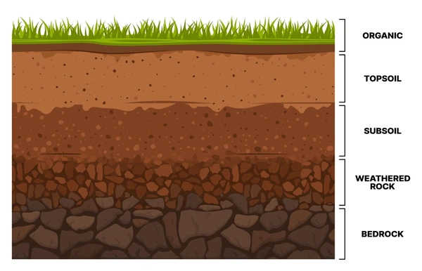





Solución propuesta
Selección de cultivos
Fecha de siembra
Ficha técnica
Características del suelo
Elaboración del plan de riego
Fase de crecimiento del cultivo
Necesidades hídricas del cultivo
Condiciones agroclimáticas
Realización del riego
Monitoreo y control constantes
Notes:
SOLUCIÓN PROPUESTA
Generalmente, los productores, realizan todos estos pasos durante el ciclo de vida del cultivo. Esto los fuerza a conocer de ante manos qué hacer en cada una de las fases de desarrollo del cultivo (estado fenológico) en correspondencia con las condiciones agroclimáticas y la textura del suelo. Además, los fuerza a estar vigilando constantemente cada actividad y el desarrollo del cultivo.
Lo ideal es poder contar con un “técnico especializado que los apoye como ayudante las 24 horas del día, los 7 días de la semana, los 365 días del año”, y esa es la función de DTA-Agrícola.
DTA-Agrícola conoce el cultivo (ficha técnica, fase en la que se encuentra, necesidades hídricas, nivel de estrés), conoce el suelo (disponibilidad de agua, nutrientes, acidez, conductividad), el microclima local (temperatura, humedad relativa), además, como está diseñado para el monitoreo y control de los sistemas de riego y bombeo, sabe la cantidad de agua y agroquímicos aplicados en cada momento. Apoyando a los productores en el 80% de las actividades.

Slide 7




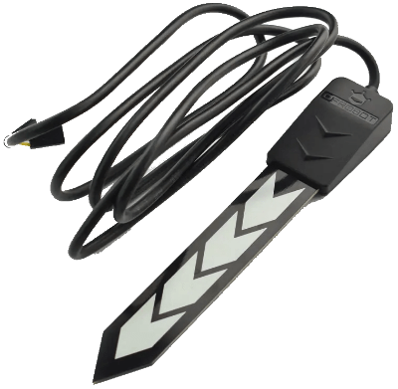

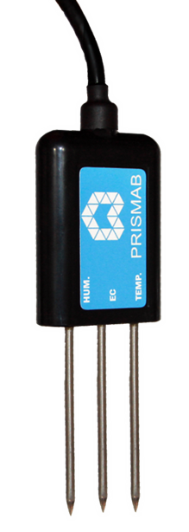
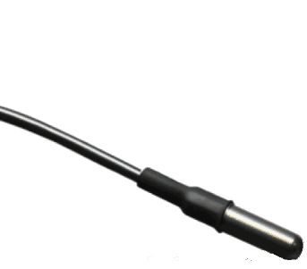
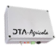
Solución propuesta
Dónde?
Cuándo?
IA
Cuánto?
Asistido
Notes:
SOLUCIÓN PROPUESTA
DTA-Agrícola, es una solución modular que abarca cada área dentro del ciclo de vida del cultivo:
Monitoreo del suelo, clima y el cultivo, a partir del empleo de sensores físicos instalados en campo
Monitoreo y control de los sistemas de riego y bombeo
Sistema de comunicación para zonas de conectividad escasa o nula
Edge IA (inteligencia artificial que se ejecuta directamente en los dispositivos en campo). Lo cual permite el procesamiento en tiempo real, mayor privacidad y menor dependencia de la nube
Suite de aplicaciones para la toma de decisiones en tiempo real
Marketplace para la venta de insumos agrícolas y dispositivos propios de DTA-Agrícola.
Programa de acompañamiento, asesoría y capacitación a productores y técnicos

Slide 8



Solución propuesta
IA Offline-First
Hardware de uso rudo
Enfoque en Agroinsumos
Generación de empleos
  Adaptación para zonas rurales sin conectividad ni cobertura estable.
  Dispositivos autónomos, de uso rudo y bajo consumo energético, para condiciones de campo extremas
  La IA prioriza la optimización de agroinsumos (ahorro del 35%)
  Formación de jóvenes y productores locales como instaladores y soporte certificado, generando empleo calificado
Notes:
SOLUCIÓN PROPUESTA
DTA-Agrícola adapta su solución probada en México mediante 4 pilares de diferenciación:
IA Offline-First
Adaptación para las condiciones locales: El sistema almacena datos localmente y sincroniza cuando hay conectividad. Opera con redes 2G/3G o incluso sin internet temporalmente .
Beneficio: Funciona en zonas rurales sin fibra óptica ni cobertura 4G estable.
Hardware Ruggedizado
Adaptación para las condiciones locales: Dispositivos resistentes a variaciones de voltaje, calor extremo y polvo, con bajo consumo energético y compatibilidad con paneles solares.
Beneficio: Reduce fallos y dependencia de la red eléctrica nacional.
Enfoque en Fertilizantes
Adaptación para las condiciones locales: La IA prioriza la optimización de fertilizantes (ahorro del 35%) por encima del riego, alineándose con el dolor principal del mercado venezolano.
Beneficio: ROI acelerado en un contexto de insumos caros y escasos.
Generación de empleos
Adaptación para las condiciones locales: Formación de jóvenes y productores locales como instaladores y soportes certificados, generando empleo calificado y creando una red de confianza territorial.
Beneficio: Impacto social medible + soporte técnico cercano + escalabilidad.
Adaptación del Modelo de Cobro: Dada la dolarización de facto, DTA-Agrícola implementará un modelo híbrido:
Pago en USD para hardware y suscripción base.
Microcréditos tecnológicos para pequeños productores, en alianza con ONGs y fondos de impacto.

Slide 9

Descripción general de nuestra empresa
En creemos que es posible incrementar la productividad sin excesos en el consumo de los recursos naturales.
A partir de un producto sencillo, fácil de usar y accesible.
Que permite el monitoreo y control en tiempo real de todos tus campos y parcelas desde la palma de la mano.
Toma de decisiones informadas basada en datos e IA.
Propuesta de Valor Única
Combinamos IA, dispositivos robustos de bajo consumo y un modelo de impacto social que convierte la escasez en oportunidad
Notes:
NUESTRA PROPUESTA
Propuesta de Valor Única: DTA-Agrícola no vende hardware; vende eficiencia garantizada en un entorno hostil. Combinamos IA, hardware robusto de bajo consumo y un modelo de impacto social que convierte la escasez en oportunidad, generando retorno de inversión desde el primer ciclo productivo.

Slide 10
Descripción general de nuestra empresa
Ser el aliado líder en América Latina para un agro Eficiente, Sustentable y Competitivo
Visión
Misión
Implementar soluciones de Agricultura Inteligente, adaptadas a la realidad de cada territorio, para transformar el campo y generar impacto social
Notes:
NUESTRA PROPUESTA
Visión: Ser el aliado líder en América Latina para un agro Eficiente, Sustentable y Competitivo.
Misión: Implementar soluciones de agricultura inteligente, adaptadas a la realidad de cada territorio, para transformar el campo y generar impacto social.

Slide 11
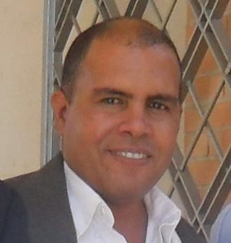
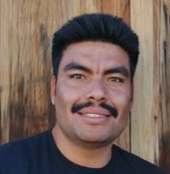
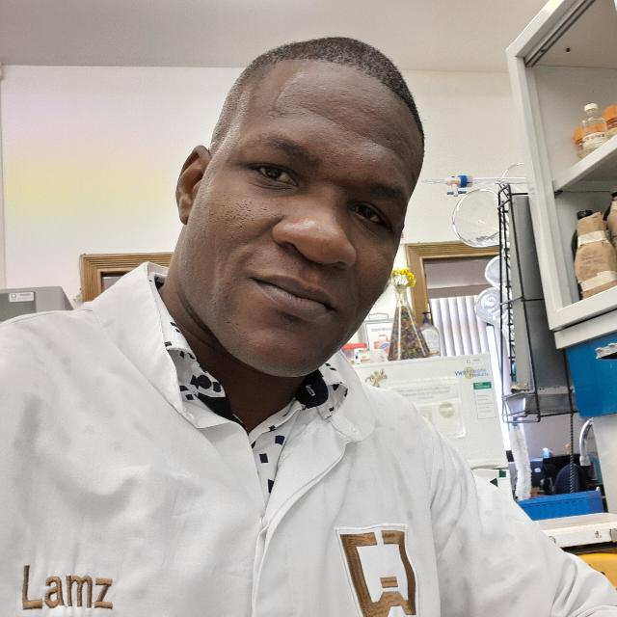

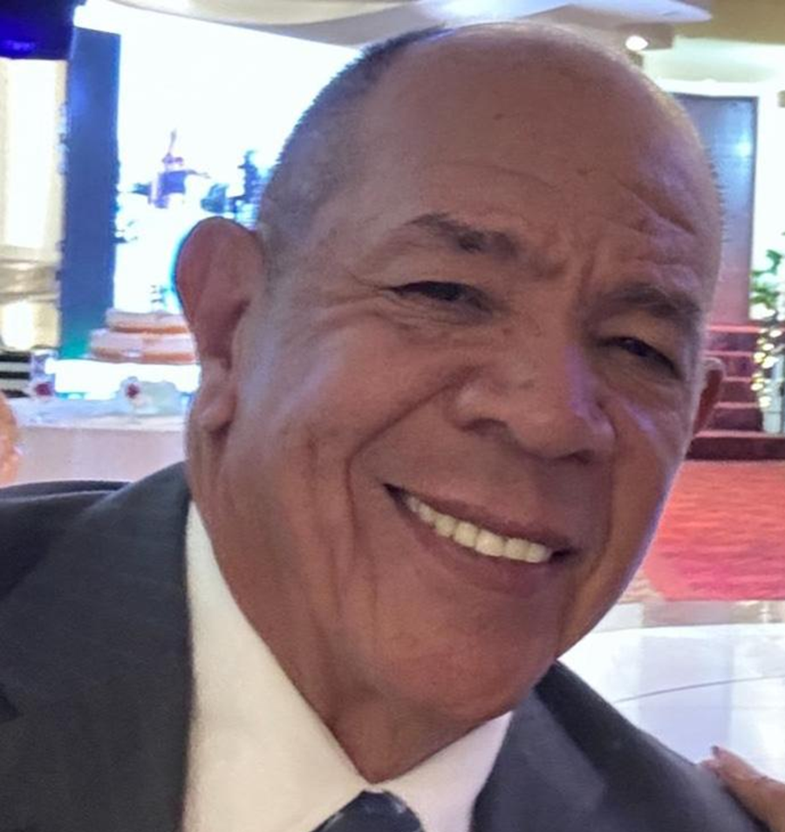


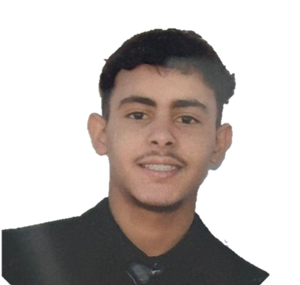
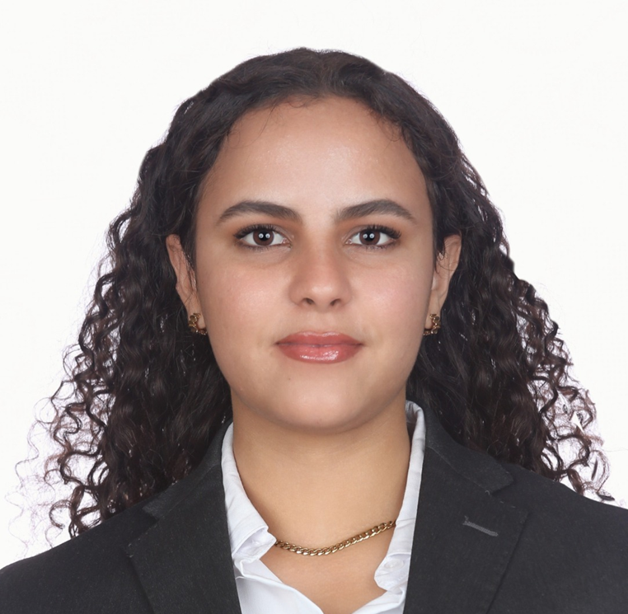
Equipo de trabajo
CEO
PhD. Cosme S.
CTO-Automática
MsC. Ildefonso J.
CTO-Agronomía
PhD. Alexis L.
CFO
Lic. Miriam E.
DR Venezuela
Lic. Francisco M.
DR Bolivia
PhD. Alois F.
CMO
Lic. Víctor C.
Talento
Sr. Daniel S.
CAC
Lic. Daniela S.
Notes:
EQUIPO DE TRABAJO
Origen y Fundador: DTA-Agrícola es una startup de tecnología agrícola (AgTech) impulsada por el Dr. Cosme Ernesto Santiesteban Toca, profesor del Tec. de Monterrey (Campus Chihuahua) y doctor en Ciencias de la Computación e Inteligencia Artificial por la Universidad de Granada. El proyecto nació con el objetivo de resolver problemáticas sociales y ambientales en Chihuahua, atacando directamente el desperdicio de agua en la agricultura, que representa más del 77% del consumo de agua potable en México según la SEMARNAT

Slide 12
Nuestros objetivos
Estratégicos y de Negocio
Posicionar a DTA-Agrícola como el aliado tecnológico de referencia
Demostrar la rentabilidad del modelo en los primeros 12 meses
Validar los 3 modelos de cobro
Alcanzar la autosuficiencia operativa en 24 meses
Tecnológicos
Garantizar el funcionamiento del sistema en entornos hostiles
Lograr ahorros comprobables y medibles
Adaptar la IA al contexto local
Asegurar la resiliencia energética
Impacto Social
Generar empleo técnico calificado en el campo
Combate a la fuga de cerebros
Contribuir a la seguridad alimentaria local
Alinear el proyecto con los ODS de la ONU
Expansión y Escalamiento
Establecer la operación en el norte de México como caso de éxito documentado
Desarrollar capacidades de ensamblaje local
Construir una red de aliados estratégicos
Expandir a mercados vecinos
Notes:
OBJETIVOS
Objetivos Estratégicos y de Negocio
Posicionar a DTA-Agrícola como el aliado tecnológico de referencia para la reactivación del campo en América Latina, comenzando por Venezuela como modelo de resiliencia agrícola.
Demostrar la rentabilidad del modelo en los primeros 12 meses, logrando un retorno de inversión (ROI) positivo tanto para los productores como para la empresa.
Validar los 3 modelos de cobro (venta directa + suscripción, pago por ahorro, leasing tecnológico) en los tres segmentos de productores (pequeño, mediano y grande).
Alcanzar la autosuficiencia operativa en Venezuela en un plazo de 24 meses, para replicar el modelo en el resto de Latinoamérica.
Objetivos Tecnológicos
Garantizar el funcionamiento del sistema en entornos hostiles, con una arquitectura offline-first que opere sin interrupciones incluso sin conectividad a internet.
Lograr ahorros comprobables y medibles: mínimo 30% en consumo de agua y 35% en uso de fertilizantes, validados por ciclos productivos completos.
Adaptar la IA al contexto local, desarrollando modelos de edge computing que aprendan de los microclimas específicos de cada finca venezolana.
Asegurar la resiliencia energética del hardware mediante compatibilidad con paneles solares y bajo consumo, haciéndolo inmune a los cortes eléctricos.
Objetivos de Impacto Social
Generar empleo técnico calificado en el campo venezolano a través del programa "Técnicos DTA", creando al menos 5-8 empleos directos por cada 100 sistemas instalados.
Combate a la fuga de cerebros, ofreciendo oportunidades de desarrollo profesional a jóvenes agrónomos e ingenieros venezolanos en su propio país.
Contribuir a la seguridad alimentaria local, aumentando los rendimientos de los pequeños y medianos productores que abastecen a las comunidades.
Alinear el proyecto con los Objetivos de Desarrollo Sostenible (ODS) de la ONU, específicamente: ODS 2 (Hambre cero), ODS 6 (Agua limpia), ODS 8 (Trabajo decente) y ODS 9 (Innovación e infraestructura).
Objetivos de Expansión y Escalamiento
Establecer la operación en Venezuela como caso de éxito documentado y replicable durante el primer año.
Expandir a mercados vecinos (Colombia, Ecuador, Perú) en un plazo de 3 años, aprovechando similitudes en los desafíos agrícolas regionales.
Desarrollar capacidades de ensamblaje local en Venezuela a partir del mes 12, reduciendo costos logísticos y fortaleciendo el impacto social.
Construir una red de aliados estratégicos (universidades, cámaras agrícolas, ONGs, organismos multilaterales) que aseguren la sostenibilidad y legitimidad del proyecto en cada nuevo mercado.

Slide 13





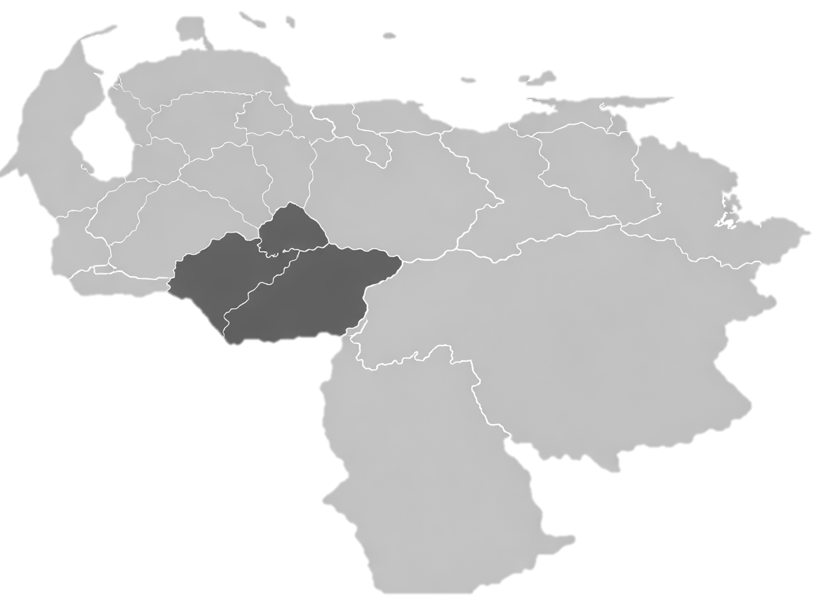






Estrategia de negocio: Eje 2 - Ventaja Competitiva Sostenible
Tecnología Hiper-Adaptada
Red de Confianza Local
Respaldo Académico-Científico
Uso rudo y bajo consumo
Gremios – Productores – Instituciones
Desarrollo e innovación
Técnicos DTA
Redes de contacto y soporte
Validación de datos
Universidades y C. de Investigación
Adaptación  Confianza  Innovación
Notes:
ESTRATEGIA DE NEGOCIO
Eje 2: Ventaja Competitiva Sostenible (El "Foso" Defensivo)
DTA no compite en precio contra sensores genéricos asiáticos; compite en valor adaptado. Nuestra ventaja se basa en tres pilares que son difíciles de copiar:
Tecnología Hiper-Adaptada: Arquitectura offline-first y resistencia energética (solar) que ninguna solución estándar del mercado ofrece para el contexto venezolano.
Red de Confianza Local: El programa "Técnicos DTA" crea una red de soporte comunitario. El productor no compra a una "empresa extranjera", compra a un técnico de su propia comunidad con doble certificación: por el Ministerio del Poder Popular para la Educación (MPPE) y la Secretaría de Educación Pública de México (SEP).
Respaldo Académico-Científico: La validación de datos a través de alianzas con la Universidades y Centros de Investigación otorgan una credibilidad que las startups puramente comerciales no tienen.

Slide 14
Estrategia de negocio
Eje 1: Estrategia de Penetración de Mercado
Seleccionar una Región Objetivo Inicial.
Implementar 10-15 pilotos con
productores líderes
en la zona
Eje 2: Ventaja Competitiva Sostenible
Tecnología Hiper-Adaptada.
Red de Confianza Local.
Respaldo Académico y Científico.
Eje 3: Estrategia de Crecimiento y Escalamiento
Fase 2 (Año 2-3): Expansión Radia).
Fase 3 (Año 4+): Ecosistema de Datos.
Eje 4: Estrategia de Mitigación de Riesgos
Riesgo Cambiario/Financiero.
Riesgo Logístico.
Riesgo Reputacional/Político.
Generar un "caso de éxito" rápido y replicable.
Competimos en valor adaptado no en precio. :
Fase 1 (Año 1): Consolidación del Hub.
Cultivo Foco: Café
Notes:
ESTRATEGIA DE NEGOCIO
Eje 1: Estrategia de Penetración de Mercado (“Cabeza de Playa" o Beachhead)
En lugar de intentar abarcar todo el país de inmediato, DTA se enfocará en un nicho específico para generar un "caso de éxito" rápido y replicable.
Región Objetivo Inicial: Estados con alta actividad agrícola y relativa estabilidad logística (ej. Portuguesa, Lara o Mérida).
Cultivo Foco: Maíz, caña de azúcar o café (cultivos con alta demanda de fertilizantes y riego, donde el ahorro del 35% es inmediatamente visible).
Táctica: Implementar 10-15 pilotos a costo reducido con productores líderes en la zona. Usar los datos de ahorro reales de estos pilotos como la principal herramienta de venta para el resto del mercado.
Eje 2: Ventaja Competitiva Sostenible (El "Foso" Defensivo)
DTA no compite en precio contra sensores genéricos asiáticos; compite en valor adaptado. Nuestra ventaja se basa en tres pilares que son difíciles de copiar:
Tecnología Hiper-Adaptada: Arquitectura offline-first y resistencia energética (solar) que ninguna solución estándar del mercado ofrece para el contexto venezolano.
Red de Confianza Local: El programa "Técnicos DTA" crea una red de soporte comunitario. El productor no compra a una "empresa extranjera", compra a un técnico de su propia comunidad certificado por el Tec de Monterrey.
Respaldo Académico-Científico: La validación de datos a través de alianzas con la Universidades y Centros de Investigación otorgan una credibilidad que las startups puramente comerciales no tienen.
Eje 3: Estrategia de Crecimiento y Escalamiento ("Hub & Spoke")
Fase 1 (Año 1): Consolidación del Hub Venezuela. Validar los 3 modelos de ingreso (TaaS, Pago por Ahorro, Leasing) y establecer el centro de ensamblaje local (maquila) para reducir costos y generar empleo.
Fase 2 (Año 2-3): Expansión Radial (Spokes). Utilizar a Venezuela como un "laboratorio de resiliencia". Si la tecnología funciona en las condiciones más exigentes de Venezuela, su adaptación a mercados vecinos (Colombia, Ecuador, Perú) será sencilla y de bajo riesgo, enfocándose en cultivos similares (café, caña, frutales).
Fase 3 (Año 4+): Ecosistema de Datos. Con cientos de fincas conectadas, DTA podrá ofrecer data analytics agregados y anónimos a gobiernos, ONGs y aseguradoras, creando una nueva línea de ingresos B2B/B2G.
Eje 4: Estrategia de Mitigación de Riesgos
Operar en mercados emergentes requiere blindaje. Riesgos principales de entrar a Venezuela
Riesgo cambiario/financiero
Alta volatilidad del bolívar y dolarización de facto.
Mitigación: operar en dólares, contratos indexados, cuentas en el exterior.
Riesgo logístico
Escasez de insumos, limitaciones para importación de dispositivos, infraestructura deficiente.
Mitigación: alianzas locales para ensamblaje, stock mínimo de seguridad, proveedores regionales.
Riesgo político/reputacional
Cambios regulatorios, percepción de inestabilidad, barreras de entrada.
Mitigación: trabajar con gremios y universidades, mantener neutralidad política, documentar impacto social.
Riesgo de conectividad y tecnología
Zonas rurales sin cobertura estable.
Mitigación: IA offline‑first, hardware ruggedizado, soporte técnico local.
Riesgo de talento y fuga de cerebros
Migración de profesionales, escasez de mano de obra calificada.
Mitigación: programas de capacitación práctica, certificación de jóvenes como instaladores, modelo de empleo local.
Riesgo de aceptación del mercado
Productores acostumbrados a decisiones por intuición y resistencia al cambio.
Mitigación: pilotos demostrativos, modelo de “pago por éxito”, comunidades de práctica.

Slide 15


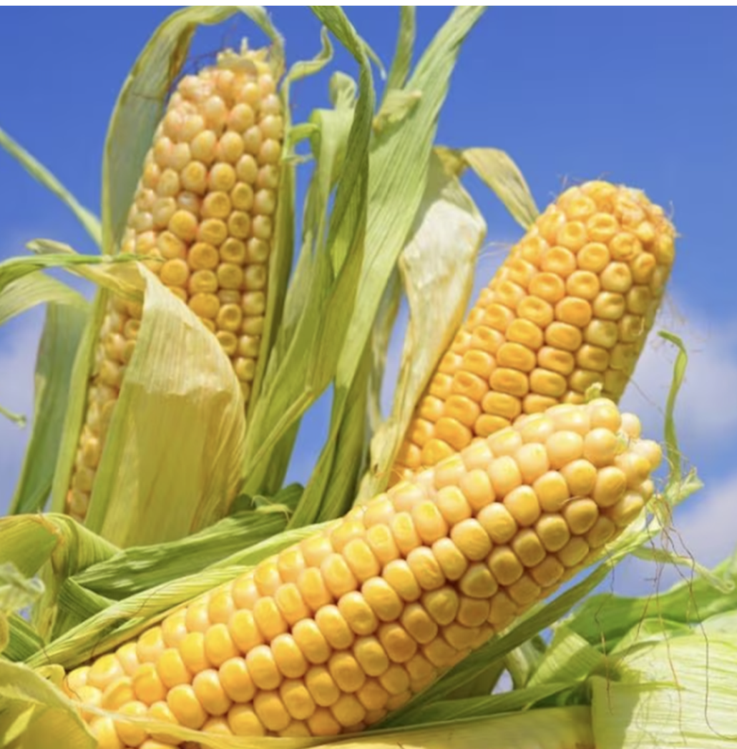


Estrategia de negocio: Eje 1 – Penetración de Mercado
Región Objetivo Inicial
Región Objetivo Inicial
Región Objetivo Inicial
Portuguesa – Lara – Mérida
Nuez – Maíz – Manzana
Medidas de éxito
-35%
Riego
-30%
Insumos
-20%
Operación
10 – 15 pilotos iniciales
Caso de Éxito Replicable
Expansión regional
Validar  Medir  Escalar
Notes:
ESTRATEGIA DE NEGOCIO
Eje 1: Estrategia de Penetración de Mercado (“Cabeza de Playa" o Beachhead)
DTA‑Agrícola adoptará un enfoque de entrada focalizado y replicable, evitando dispersar recursos en un mercado nacional complejo. La estrategia se centra en crear un caso de éxito demostrable que sirva como punto de referencia para la expansión regional.
Región objetivo inicial: estados con alta actividad agrícola y relativa estabilidad logística — Portuguesa, Lara y Mérida — donde existe infraestructura básica y productores tecnificados dispuestos a innovar.
Cultivo foco: maíz, arroz y café, por su alta demanda de fertilizantes y riego, lo que permite evidenciar rápidamente el ahorro del 35 % en insumos y energía.
Táctica operativa: implementación de 10 a 15 pilotos a costo reducido con productores líderes locales. Los resultados medidos de estos pilotos (ahorro, eficiencia y productividad) se convertirán en la principal herramienta de venta para el resto del mercado, generando confianza y tracción comercial.
Objetivo final: documentar un caso de éxito replicable que valide el modelo técnico, financiero y social de DTA‑Agrícola, posicionando la marca como referente de agricultura inteligente en Venezuela.
Estos tres cultivos cubren los tres perfiles de productor que definimos en el plan:
Café → pequeños y medianos tecnificados.
Maíz → medianos regionales.
Arroz → grandes productores comerciales.
Así, los pilotos iniciales muestran que nuestra tecnología funciona en distintos contextos productivos, lo que refuerza la credibilidad del modelo antes de escalar.
Participación de los agroinsumos en el costo operativo
Venezuela: 55 – 65 %Escasez de oferta local, dolarización de facto, costos logísticos y baja producción nacional de insumos.
Colombia: 40 – 50 %. Dependencia de insumos externos y transporte interno costoso.
México: 35 – 45 %. Fertilizantes y agroquímicos importados; costos energéticos moderados.
Promedio regional (LatAm): 35 – 55 %. Alta sensibilidad a precios internacionales de energía y químicos.

Slide 16



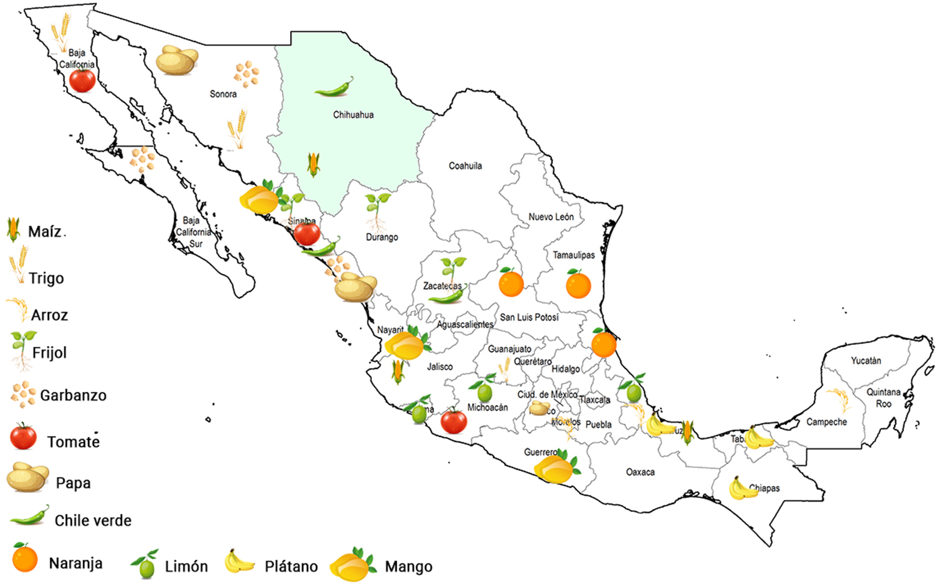











Estrategia de negocio: Eje 3 – Crecimiento y Escalamiento
Fase 1 (1er año)
Fase 2 (2^{do} – 3er año)
Fase 3 (+4^{to} año)
Consolidación del Hub
Expansión Radial
Ecosistema de Datos
Caso de Éxito
Pilotos validados
Red de Técnicos certificados
Generación de Empleo
Nuevos Estados y Cultivos
Ensamblaje Local
Servicios Predictivos
Plataforma de Analítica
Alianzas académicas
Consolidar  Replicar  Escalar
Notes:
ESTRATEGIA DE NEGOCIO
Eje 3: Estrategia de Crecimiento y Escalamiento ("Hub & Spoke")
Fase 1 (Año 1): Consolidación del Hub Venezuela. Validar los 3 modelos de ingreso (TaaS, Pago por Ahorro, Leasing) y establecer el centro de ensamblaje local (maquila) para reducir costos y generar empleo.
Fase 2 (Año 2-3): Expansión Radial (Spokes). Utilizar a Venezuela como un "laboratorio de resiliencia". Si la tecnología funciona en las condiciones más exigentes de Venezuela, su adaptación a mercados vecinos (Colombia, Ecuador, Perú) será sencilla y de bajo riesgo, enfocándose en cultivos similares (café, caña, frutales).
Fase 3 (Año 4+): Ecosistema de Datos. Con cientos de fincas conectadas, DTA podrá ofrecer data analytics agregados y anónimos a gobiernos, ONGs y aseguradoras, creando una nueva línea de ingresos B2B/B2G.

Slide 17




Estrategia de negocio: Eje 4 – Mitigación de Riesgos
Cambiario
Logístico
Político/Reputacional
Tecnológico
Contratos en USD
Operar en USD
Cuentas en el Exterior
Control de Caja
Alianzas Locales
Ensamblaje Local
Proveedores Locales
Stock de Seguridad
Neutralidad y Respaldo
Neutralidad Institucional
Alianzas Gremiales
Enfoque Social
Tecnología Adaptada
IA offline-First
Hardware robusto
Soporte Local
Prever  Proteger  Adaptar
Notes:
ESTRATEGIA DE NEGOCIO
Eje 4: Estrategia de Mitigación de Riesgos
Operar en mercados emergentes requiere blindaje. Riesgos principales de entrar a Venezuela
Riesgo cambiario/financiero
Alta volatilidad del bolívar y dolarización de facto.
Mitigación: operar en dólares, contratos indexados, cuentas en el exterior.
Riesgo logístico
Escasez de insumos, limitaciones para importación de dispositivos, infraestructura deficiente.
Mitigación: alianzas locales para ensamblaje, stock mínimo de seguridad, proveedores regionales.
Riesgo político/reputacional
Cambios regulatorios, percepción de inestabilidad, barreras de entrada.
Mitigación: trabajar con gremios y universidades, mantener neutralidad política, documentar impacto social.
Riesgo de conectividad y tecnología
Zonas rurales sin cobertura estable.
Mitigación: IA offline‑first, hardware ruggedizado, soporte técnico local.
Riesgo de talento y fuga de cerebros
Migración de profesionales, escasez de mano de obra calificada.
Mitigación: programas de capacitación práctica, certificación de jóvenes como instaladores, modelo de empleo local.
Riesgo de aceptación del mercado
Productores acostumbrados a decisiones por intuición y resistencia al cambio.
Mitigación: pilotos demostrativos, modelo de “pago por éxito”, comunidades de práctica.

Slide 18
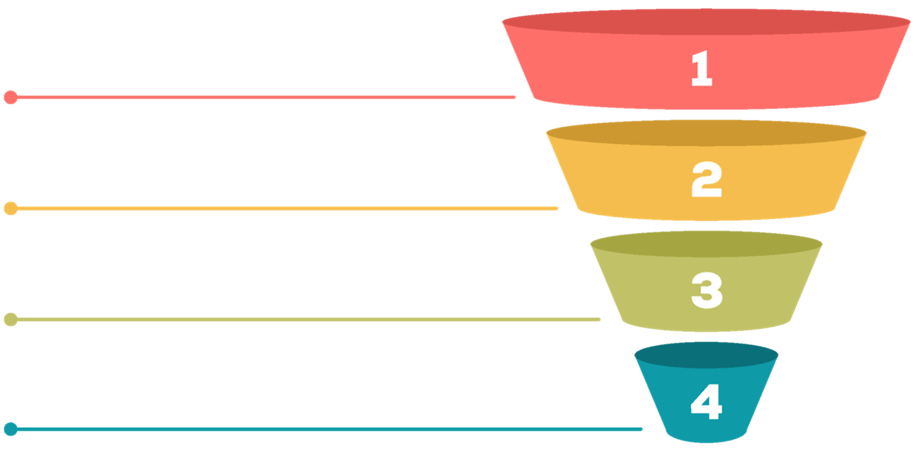
Modelo de negocio
Nivel 1 — Canales (Atracción)
Venta Directa B2B
Canal Indirecto (Distribuidores | Retails)
Red de Técnicos DTA
Plataformas Digitales
Nivel 2 — Relaciones con Clientes (Conversión)
Autoservicio Asistido
Soporte Técnico Local
Comunidades de Práctica
Modelo de Éxito Compartido
Nivel 3 — Fuentes de Ingresos (Retención)
Hardware + Suscripción TaaS
Leasing Agri – TaaS
Analítica de datos
Nivel 4 — Recursos y Actividades Clave (Sostenibilidad)
IA, hardware uso rudo y bajo consumo, equipo técnico
I+D, ensamblaje, capacitación, soporte
Socios: universidades, gremios, fondos, ONGs, proveedores
Notes:
MODELO DE NEGOCIO: EMBUDO DE VENTAS
Nivel 1 — Canales (Atracción)
Venta Directa B2B
Canal Indirecto (Distribuidores | Retails)
Red de Técnicos DTA
Plataformas Digitales
Nivel 2 — Relaciones con Clientes (Conversión)
Autoservicio Asistido
Soporte Técnico Local
Comunidades de Práctica
Modelo de Éxito Compartido
Nivel 3 — Fuentes de Ingresos (Retención)
Hardware + Suscripción TaaS
Leasing Agri – TaaS
Analítica de datos
Nivel 4 — Recursos y Actividades Clave (Sostenibilidad)
IA, hardware ruggedizado, equipo técnico
I+D, ensamblaje, capacitación, soporte
Socios: universidades, gremios, fondos, ONGs, proveedores
MODELO DE NEGOCIO: DTA-AGRÍCOLA (Business Model Canvas)
Segmentos de Clientes
Pequeños Productores (1-15 ha): Agricultura familiar, conucos tecnificados, motor de seguridad alimentaria local.
Medianos Productores (50-200 ha): Agricultura comercial regional, abastecen mercados nacionales.
Grandes Haciendas y Agronegocios (200+ ha): Cultivos extensivos (café, maíz, arroz, caña de azúcar, frutales de exportación).
Distribuidores de Insumos: Tiendas agrícolas que buscan agregar valor a su oferta tradicional.
Propuesta de Valor
Para Pequeños Productores: Tecnología accesible (Agri-TaaS) que maximiza rendimiento con recursos mínimos, generando empleo local.
Para Medianos Productores: Pago por ahorro comprobado (35% menos fertilizantes, 30% menos agua), sin inversión inicial alta.
Para Grandes Haciendas: Monitoreo remoto con IA, alertas tempranas de amenazas, trazabilidad y reportes gerenciales.
Para Todos: Funciona sin internet estable, resiste cortes eléctricos (solar), y cuenta con soporte técnico local certificado.
Canales
Venta Directa B2B: Equipo comercial DTA para grandes agronegocios.
Canal Indirecto: Distribuidores mayoristas de insumos agrícolas (fertilizantes, riego).
Red de Técnicos DTA: Técnicos locales certificados que actúan como embajadores y vendedores en sus comunidades.
Plataforma Digital: Sitio web y redes sociales para captación de leads y educación de mercado.
Relaciones con Clientes
Autoservicio Asistido: Plataforma web/app con tutoriales y soporte por chat/WhatsApp.
Soporte Técnico Local: Técnicos DTA comunitarios para instalación, mantenimiento y capacitación.
Comunidades de Práctica: Grupos de productores que comparten experiencias y mejores prácticas.
Modelo de Éxito Compartido: Relación de largo plazo basada en resultados medibles (ahorro generado).
Fuentes de Ingresos
Venta de Hardware + Suscripción SaaS: Para grandes haciendas (pago en USD).
Pago por Ahorro Generado: 20-30% del ahorro comprobado en fertilizantes/agua (medianos productores).
Leasing Tecnológico / Agri-TaaS: Tarifa mensual accesible que incluye hardware, software y mantenimiento (pequeños productores).
Certificación de Técnicos DTA: Ingresos por formación y franquicia social.
Data Analytics (Futuro): Venta de datos agregados y anónimos a gobiernos, ONGs y aseguradoras.
Recursos Clave
Tecnológicos: Plataforma de IA, hardware ruggedizado, arquitectura offline-first.
Humanos: Equipo de ingenieros, agrónomos, Técnicos DTA certificados.
Intelectuales: Patentes, algoritmos propietarios, validación académica (Tec de Monterrey, Univ. de Granada).
Financieros: Capital para I+D, inventario inicial, expansión.
Reputacionales: Respaldo de FIRA, MassChallenge, Parque Tecnológico Orión.
Actividades Clave
I+D Tecnológico: Mejora continua de IA, adaptación a nuevos cultivos y condiciones climáticas.
Fabricación/Ensamblaje: Importación inicial, luego ensamblaje local (maquila).
Capacitación: Formación de Técnicos DTA y educación de productores.
Soporte Técnico: Mantenimiento preventivo y correctivo en campo.
Ventas y Marketing: Captación de clientes, demostraciones, pilotos.
Gestión de Datos: Procesamiento de información agrícola, generación de insights.
Socios Clave
Académicos: UCV, LUZ, Tec de Monterrey, Universidad de Granada (validación, talento, I+D).
Gremiales: Fedenaga, cámaras agrícolas regionales (acceso a productores).
Financieros: FIRA, CAF, BID Invest, fondos de impacto (capital, garantías).
ONGs: FAO, Acción contra el Hambre (impacto social, seguridad alimentaria).
Tecnológicos: Proveedores de hardware, sensores, conectividad.
Logísticos: Empresas de importación, distribución y ensamblaje local.
Estructura de Costos
Costos Variables: Hardware (sensores, controladores), comisiones de venta, pagos a Técnicos DTA.
Costos Fijos: Salarios del equipo central, servidores/cloud, oficina, marketing.
I+D: Desarrollo de software, mejora de IA, adaptaciones locales.
Logística: Importación, transporte, almacenamiento, ensamblaje.
Capacitación: Formación de Técnicos DTA, materiales educativos.
Soporte Técnico: Mantenimiento, reemplazos, viajes en campo.

Slide 19





Plan de mercadotecnia
1
1
1
1
1
01
02
03
04
05
Estrategia de Posicionamiento Técnico
Posicionamiento Central
Marketing Mix Técnico
PRODUCTO
PRECIO
PLAZA
PROMOCIÓN
Embudo de Ventas
Técnico
Fase 1: Conciencia
Fase 2: Interés
Fase 3: Consideración
Fase 4: Decisión
Fase 5: Retención y Expansión
Tácticas de Lanzamiento (Primeros 6 Meses)
Mes 1-2: Validación Técnica
Mes 3-4: Lanzamiento Suave
Mes 5-6: Escalamiento Comercial
Métricas de Marketing (KPIs)
Notes:
PLAN DE MARKETING
Estrategia de Posicionamiento Técnico
Posicionamiento Central: "DTA-Agrícola: La única solución de agricultura inteligente diseñada para funcionar donde otras fallan - sin internet estable, sin electricidad confiable, con insumos escasos.“
Segmento -> Posicionamiento Técnico -> Mensaje Clave
Pequeños Productores -> "Tecnología comunitaria accesible" -> "DTA trabaja aunque no haya internet. Tu técnico local te ayuda. Pagas poco al mes, ahorras mucho al año."
Medianos Productores -> "ROI garantizado con IA" -> "Recupera tu inversión en el primer ciclo. Si no ahorras 35% en fertilizantes, no pagas."
Grandes Haciendas -> "Control total con IA empresarial" -> "Monitorea 200+ hectáreas desde tu celular. Alertas tempranas, trazabilidad completa, reportes gerenciales."
Marketing Mix Técnico (Las 4 P Adaptadas)
PRODUCTO (Adaptación Técnica al Mercado)
Kit Básico DTA-Lite: 1 sensor de humedad + 1 controlador + app básica (para pequeños productores).
Kit DTA-Pro: 5 sensores + controlador avanzado + IA predictiva + alertas SMS/WhatsApp (para medianos).
Kit DTA-Enterprise: Sensores ilimitados + dashboard gerencial + API de integración + soporte 24/7 (para grandes haciendas).
Características Técnicas Diferenciadoras:
Modo offline-first con sincronización asíncrona
Compatibilidad solar (batería de 72 horas)
Procesamiento edge computing (IA en el dispositivo)
Resistencia IP67 (polvo y agua)
PRECIO (Estrategia de Valor, no de Costo)
Pequeños: $15-25/mes (leasing todo incluido) - equivalente a 1 saco de fertilizante ahorrado.
Medianos: $0 inicial + 25% del ahorro comprobado en fertilizantes (primeros 2 ciclos).
Grandes: $2,500-5,000 hardware + $150-300/mes suscripción SaaS.
Estrategia de Precios: "Precio de valor" - siempre menor que el ahorro generado. Si DTA cuesta $100/mes pero ahorra $300/mes en fertilizantes, el ROI es obvio.
PLAZA (Canales de Distribución Técnica)
Canal Directo Técnico: Equipo de ingenieros-comerciales DTA para grandes cuentas (visitas técnicas, demos en campo, pilotos).
Canal Indirecto Técnico: Distribuidores de insumos agrícolas (tiendas de fertilizantes, sistemas de riego) que venden DTA como "complemento de optimización".
Canal Comunitario: Técnicos DTA locales que actúan como vendedores e instaladores en sus comunidades (modelo de franquicia social).
Canal Digital: Web con calculadora de ROI online, webinars técnicos, casos de éxito descargables.
PROMOCIÓN (Comunicación Técnica con Impacto)
Estrategia de Contenido Técnico:
Blog técnico: "Cómo la IA offline salva cultivos en zonas sin internet"
Videos demostrativos: "DTA funcionando 7 días sin conexión"
Casos de estudio: "Finca Los Andes ahorra 38% en fertilizantes con DTA"
Eventos Técnicos:
Días de campo con demos en vivo (mostrar el hardware funcionando sin internet)
Webinars con la UCV/LUZ sobre agricultura de precisión en entornos hostiles
Participación en ferias agrícolas (Feria de San Felipe, ExpoAgro Venezuela)
Marketing de Prueba:
"Piloto Gratuito de 30 días" para medianos productores (instalar, medir ahorro, si funciona pagan)
"Garantía de Ahorro": Si no ahorras mínimo 25% en fertilizantes, te devolvemos el dinero.
Relaciones Públicas Técnicas:
Notas en medios especializados (Revista Productores, Agrotecnia)
Alianzas con universidades para publicaciones científicas
Premios de innovación agrícola (postular a concursos nacionales e internacionales)
Embudo de Ventas Técnico
Fase 1: Conciencia (Top of Funnel)
Contenido educativo en redes sociales (Facebook, WhatsApp)
Artículos en medios agrícolas
Referencias de distribuidores de insumos
Métrica: Alcance, visitas web, descargas de calculadora ROI
Fase 2: Interés (Middle of Funnel)
Webinar técnico: "Cómo ahorrar 35% en fertilizantes con IA"
Descarga de caso de estudio
Calculadora de ROI personalizada
Métrica: Leads calificados, registros a webinars
Fase 3: Consideración (Bottom of Funnel)
Demo en campo (Técnico DTA visita la finca, instala sensor demo por 7 días)
Propuesta técnica personalizada con proyección de ahorro
Visita a finca referida (ver DTA funcionando en finca vecina)
Métrica: Demos realizadas, propuestas enviadas
Fase 4: Decisión (Conversión)
Piloto gratuito de 30 días (medianos) o instalación inicial con garantía (grandes)
Firma de contrato con métricas de ahorro comprobables
Métrica: Tasa de conversión, tiempo de ciclo de venta
Fase 5: Retención y Expansión
Reportes mensuales de ahorro y optimización
Up-selling: más sensores, módulos adicionales
Referidos: bonificación por recomendar a otros productores
Métrica: Churn rate, LTV (Lifetime Value), NPS
Tácticas de Lanzamiento (Primeros 6 Meses)
Mes 1-2: Validación Técnica
Instalar 5-10 pilotos gratuitos con productores líderes en Portuguesa/Lara
Documentar datos de ahorro reales (agua, fertilizantes)
Grabar videos testimoniales
Mes 3-4: Lanzamiento Suave
Evento de lanzamiento con prensa agrícola y cámaras gremiales
Publicar casos de éxito de los pilotos
Iniciar campaña de contenido técnico en redes
Capacitar primeros 10 Técnicos DTA
Mes 5-6: Escalamiento Comercial
Activar canal de distribuidores de insumos (capacitar 20 tiendas)
Lanzar campaña de "Piloto Gratuito" para medianos productores
Primer webinar técnico con 100+ asistentes
Meta: 50 clientes pagadores al final del mes 6
Métricas de Marketing Técnico (KPIs)
Métrica Meta Mes 6 Meta Año 1
Leads calificados 200 800
Demos en campo 50 200
Tasa de conversión 25% 30%
Clientes activos 50 200
Ahorro promedio comprobado 30% 35%
NPS (Net Promoter Score) 50+ 70+
CAC (Costo de Adquisición) <$300 <$250
LTV (Lifetime Value) >$1,500 >$2,000

Slide 20





Plan de implementación
1^{ro}
2^{do}
3^{ro}
4^{to}
5^{to}
Encuentro inicial
Datos del suelo y Proyecto (opcional)
Selección del dispositivo
Basado en las necesidades del productor
Captura de información
Historial (opcional, altamente recomendado)
Instalación del Sistema en el campo
Puede ser solicitada o realizada por el propio productor
Diseño o carga del plan de riego
Basada en el perfil del suelo y las necesidades del cultivo
Notes:
FASE 2: EL NÚCLEO DEL NEGOCIO ADAPTADO
2.1. Resumen Ejecutivo
Nombre del Proyecto: Agricultura inteligente con impacto social: transformar costos elevados y escasez de insumos en eficiencia, empleos y mayor competitividad.
Visión: Ser el aliado líder en América Latina para un agro Rentable, Sostenible e Inclusivo.
Misión: Implementar soluciones de agricultura inteligente, adaptadas a la realidad de cada territorio, para transformar el campo y generar impacto social.
Propuesta de Valor Única: DTA-Agrícola no vende hardware; vende eficiencia garantizada en un entorno hostil. Combinamos IA, hardware robusto de bajo consumo y un modelo de impacto social que convierte la escasez en oportunidad, generando retorno de inversión desde el primer ciclo productivo.
2.2. El Problema: La Crisis Silenciosa del Campo Venezolano
A pesar de la recuperación parcial del sector, los productores venezolanos enfrentan una "tormenta perfecta" que erosiona sus márgenes:
Crisis de Insumos: Fertilizantes y agroquímicos tienen costos hasta 3 veces mayores que el promedio regional debido a la dependencia de importaciones y cadenas logísticas fragmentadas .
Costos Operativos Disparados: El combustible, la mano de obra calificada y la energía representan un desafío constante, especialmente en zonas rurales alejadas.
Toma de Decisiones por Intuición: Ante la ausencia de herramientas accesibles, los productores siguen aplicando insumos "a ojo", desperdiciando recursos valiosos en un contexto donde cada litro de agua y cada kilo de fertilizante cuentan.
Baja productividad: Tierras fértiles permanecen improductivas no por falta de voluntad, sino por la imposibilidad de hacer que los números cierren.
2.3. La Solución DTA: Tecnología con Contexto Venezolano
DTA-Agrícola adapta su solución probada en México a las condiciones únicas de Venezuela mediante 4 pilares de diferenciación:
IA Offline-First
Adaptación para Venezuela: El sistema almacena datos localmente y sincroniza cuando hay conectividad. Opera con redes 2G/3G o incluso sin internet temporalmente .
Beneficio: Funciona en zonas rurales sin fibra óptica ni cobertura 4G estable.
Hardware Ruggedizado
Adaptación para Venezuela: Dispositivos resistentes a variaciones de voltaje, calor extremo y polvo, con bajo consumo energético y compatibilidad con paneles solares.
Beneficio: Reduce fallos y dependencia de la red eléctrica nacional.
Enfoque en Fertilizantes
Adaptación para Venezuela: La IA prioriza la optimización de fertilizantes (ahorro del 35%) por encima del riego, alineándose con el dolor principal del mercado venezolano.
Beneficio: ROI acelerado en un contexto de insumos caros y escasos.
Generación de empleos
Adaptación para Venezuela: Formación de jóvenes y productores locales como instaladores y soportes certificados, generando empleo calificado y creando una red de confianza territorial.
Beneficio: Impacto social medible + soporte técnico cercano + escalabilidad.
2.4. Adaptación del Modelo de Cobro: Dada la dolarización de facto, DTA-Agrícola implementará un modelo híbrido:
Pago en USD para hardware y suscripción base.
Microcréditos tecnológicos para pequeños productores, en alianza con ONGs y fondos de impacto.

Slide 21
Nuestros hitos
AÑO 1:
INICIO
Trimestre 1: Validación (15 pilotos, 10 técnicos)
Trimestre 2: Lanzamiento (20 clientes, 10 distribuidores)
Trimestre 3: Tracción (50 clientes, 30 técnicos)
Trimestre 4: Consolidación (100 clientes, 50 técnicos, Break-Even)
AÑO 2: INDUSTRIA
Semestre 1: Ensamblaje local + 200 empleos + Ronda de inversión
Semestre 2:
5 cultivos validados + 300 clientes
AÑO 3:
EXPANSIÓN
Entrada al resto delos estados
Meta: 1,000+ clientes en la región
Notes:
HITOS DE PENETRACIÓN DE MERCADO
FASE 1: Validación Técnica y Legitimación (Meses 0-3)
Objetivo: Demostrar que la tecnología funciona en condiciones reales venezolanas y construir credibilidad.
1.1 Alianzas Estratégicas Firmadas: Convenios firmados con UCV o LUZ (validación académica) y Fedenaga o cámara regional (acceso a productores).
Métrica de éxito: 2 convenios firmados.
1.2 Red de Técnicos DTA Inicial: Primera generación de 10 Técnicos DTA certificados y capacitados.
Métrica de éxito: 10 técnicos formados.
1.3 Pilotos Tecnológicos: Instalación de 10-15 sistemas DTA en fincas líderes de Portuguesa, Lara o Mérida, cubriendo los 3 segmentos (pequeño, mediano y grande).
Métrica de éxito: 15 pilotos activos.
1.4 Validación de Ahorro Real: Documentación del ahorro comprobado en agua y fertilizantes en los pilotos.
Métrica de éxito: Ahorro promedio ≥30%.
Importancia estratégica: Sin datos reales de ahorro en Venezuela, no hay venta posible. Esta fase construye la credibilidad técnica y social del proyecto.
FASE 2: Lanzamiento Comercial y Tracción Inicial (Meses 3-6)
Objetivo: Convertir los pilotos en clientes pagadores y activar los canales de distribución.
2.1 Primeros Clientes Pagadores: Conversión de pilotos a clientes bajo los 3 modelos de cobro (SaaS, Pago por Ahorro, Leasing).
Métrica de éxito: 20 clientes activos.
2.2 Activación del Canal Indirecto: Capacitación y alianza con 10 distribuidores de insumos agrícolas que venden DTA como complemento de valor.
Métrica de éxito: 10 distribuidores activos.
2.3 Caso de Éxito Documentado: Publicación del primer caso de estudio con datos reales de ahorro, video testimonial y nota de prensa.
Métrica de éxito: 1 caso publicado.
2.4 Presencia en Medios Especializados: Al menos 3 notas en medios agrícolas venezolanos o latinoamericanos.
Métrica de éxito: 3 publicaciones.
Importancia estratégica: Demuestra que el mercado está dispuesto a pagar y valida el modelo de negocio.
FASE 3: Consolidación del Mercado Venezolano (Meses 6-12)
Objetivo: Alcanzar la masa crítica de clientes y demostrar la sostenibilidad del modelo.
3.1 Masa Crítica de Clientes: 100 clientes activos pagando bajo los 3 modelos de negocio.
Métrica de éxito: 100 clientes.
3.2 Break-Even Operativo: Los ingresos mensuales cubren los costos operativos de la operación en Venezuela.
Métrica de éxito: Punto de equilibrio alcanzado.
3.3 Expansión Geográfica: Presencia activa en al menos 3 estados agrícolas (ej. Portuguesa, Lara, Mérida, Zulia).
Métrica de éxito: 3 estados cubiertos.
3.4 Red de Técnicos Escalada: 50 Técnicos DTA certificados operando en campo.
Métrica de éxito: 50 técnicos activos.
3.5 Satisfacción del Cliente: NPS (Net Promoter Score) superior a 50.
Métrica de éxito: NPS ≥50.
Importancia estratégica: Prueba que el modelo es sostenible y escalable, generando confianza para la siguiente fase de inversión.
FASE 4: Industrialización y Autonomía (Meses 12-24)
Objetivo: Reducir la dependencia de importaciones y fortalecer el impacto social.
4.1 Ensamblaje Local (Maquila): Inicio de operaciones de ensamblaje local de hardware DTA en Venezuela.
Métrica de éxito: Planta operativa.
4.2 Reducción de Costos Logísticos: Disminución del 20-30% en costos de hardware por ensamblaje local.
Métrica de éxito: Costos reducidos.
4.3 Generación de Empleo Técnico: 200 empleos técnicos directos generados (Técnicos DTA + planta de ensamblaje).
Métrica de éxito: 200 empleos.
4.4 Diversificación de Cultivos: Validación de DTA en al menos 5 cultivos diferentes (maíz, café, cacao, caña, frutales).
Métrica de éxito: 5 cultivos validados.
4.5 Financiamiento de Impacto: Captación de inversión de fondos de impacto (BID Invest, CAF, etc.) para escalamiento.
Métrica de éxito: Ronda de inversión cerrada.
Importancia estratégica: Reduce costos y blinda la operación ante crisis logísticas, además de maximizar el impacto social.
FASE 5: Expansión Regional Estados de Venezuela y Países vecinos (Meses 24-36)
Objetivo: Replicar el modelo venezolano en mercados vecinos.
5.1 Entrada a Colombia: Operación piloto activa en Colombia (zona cafetera o llanos orientales).
Métrica de éxito: Piloto colombiano activo.
5.2 Entrada a Ecuador/Perú: Segunda expansión a mercado andino con cultivos similares.
Métrica de éxito: Piloto en segundo país.
5.3 Estandarización del Modelo: Manual de operaciones replicable para nuevos mercados (playbook DTA LATAM).
Métrica de éxito: Playbook documentado.
5.4 Ecosistema de Datos: Plataforma de data analytics agregados operativa para B2B/B2G.
Métrica de éxito: Plataforma activa.
5.5 1,000+ Clientes LATAM: Base total de clientes superior a 1,000 en toda la región.
Métrica de éxito: 1,000 clientes.
Importancia estratégica: Convierte a DTA en un jugador regional, no solo local, multiplicando el impacto y el valor de la empresa.
Línea de Tiempo Visual (Resumen Ejecutivo)
AÑO 1: INICIO
Trimestre 1: Validación (15 pilotos, 10 técnicos)
Trimestre 2: Lanzamiento (20 clientes, 10 distribuidores)
Trimestre 3: Tracción (50 clientes, 30 técnicos)
Trimestre 4: Consolidación (100 clientes, 50 técnicos, Break-Even)
AÑO 2: INDUSTRIALIZACIÓN
Semestre 1: Ensamblaje local + 200 empleos + Ronda de inversión
Semestre 2: 5 cultivos validados + 300 clientes
AÑO 3: EXPANSIÓN
Entrada al resto de los estados del país
Meta: 1,000+ clientes en la región

Slide 22
Plan financiero proyectado: Inversión Inicial
CAPITAL DE TRABAJO ADICIONAL
Reserva para Imprevistos
Fondo de contingencia para fluctuaciones cambiarias
Reserva para retrasos logísticos o aduaneros
Fondo para oportunidades estratégicas no planificadas
ESTABLECIMIENTO Y POSICIONAMIENTO
Traslados
Alojamiento
Viáticos y Manutención
Honorarios del Equipo
Gastos de Representación y Lobby
OPERATIVA Y TALENTO
Constitución Legal y Permisos
Oficina-Hub y Operativa
Capacitación de Técnicos DTA
INVENTARIOS Y CADENA DE SUMINISTRO
Hardware para Pilotos y Stock Inicial
Setup de Ensamblaje Local
    Alquiler de espacio en parque industrial
    Herramientas y equipos básicos de ensamblaje
    Capacitación de personal local de ensamblaje
    Certificaciones y permisos de operación
DESARROLLO TECNOLÓGICO
Adaptación de IA al Contexto de la región
Desarrollo del Marketplace de Insumos
Plataforma web y app móvil
Integración con pasarelas de pago
Onboarding de primeros 20 proveedores locales y regionales
Marketing de lanzamiento
Notes:
PLAN FINANCIERO PROYECTADO: INVERSIÓN INICIAL
INVERSIÓN INICIAL REQUERIDA: $500,000 USD (DESGLOSE DETALLADO)
A. ESTABLECIMIENTO EN VENEZUELA: $175,000 USD (35%)
A.1. Traslados Aéreos Múltiples (4 personas):
- 3 viajes redondos México-Venezuela-México por persona (ida inicial + 2 retornos temporales + regreso final): $18,000 USD
- Equipaje extra para hardware de demostración y muestras: $2,400 USD
A.2. Alojamiento Prolongado (6 meses iniciales):
- Apartamento amueblado para 4 personas (2 habitaciones, zona segura): $24,000 USD ($4,000/mes × 6 meses)
- Servicios (electricidad, agua, internet de alta velocidad, gas): $4,800 USD
- Depósitos de garantía y fianzas: $6,000 USD
A.3. Viáticos y Manutención (6 meses):
- Alimentación para 4 personas: $18,000 USD ($750/mes × 4 personas × 6 meses)
- Transporte local (vehículo alugado + combustible): $12,000 USD
- Comunicaciones (líneas móviles, datos): $2,400 USD
A.4. Honorarios del Equipo Expatriado (6 meses):
- Salario base para 4 miembros del equipo (Dr. Cosme + 3 técnicos/comerciales): $72,000 USD ($3,000/mes promedio × 4 personas × 6 meses)
- Bonos de reubicación y ajuste por costo de vida: $8,000 USD
- Seguros médicos internacionales: $4,800 USD
A.5. Gastos de Representación y Lobby:
- Eventos con cámaras agrícolas (Fedenaga, Fedeagro): $8,000 USD
- Cenas de negocios y obsequios institucionales: $6,000 USD
- Membresías en gremios y asociaciones: $3,000 USD
- Relaciones públicas con medios especializados: $3,600 USD
Subtotal A: $175,000 USD ✓
B. INVENTARIOS Y CADENA DE SUMINISTRO: $125,000 USD (25%)
- B.1. Hardware para Pilotos y Stock Inicial:
- 15 estaciones meteorológicas completas: $30,000 USD ($2,000 c/u)
- 50 sensores inalámbricos (mix de tipos): $50,000 USD (promedio $1,000 c/u)
- 10 repetidores de señal: $2,500 USD ($250 c/u)
- 5 sistemas de automatización (pivotes/riego/bombeo): $17,500 USD (promedio $3,500 c/u)
- Componentes de repuesto y mantenimiento: $5,000 USD
- B.2. Setup de Ensamblaje Local (Maquila):
- Alquiler de espacio en parque industrial (6 meses): $6,000 USD
- Herramientas y equipos básicos de ensamblaje: $8,000 USD
- Capacitación de personal local de ensamblaje: $4,000 USD
- Certificaciones y permisos de operación: $2,000 USD
Subtotal B: $125,000 USD ✓
C. DESARROLLO TECNOLÓGICO: $100,000 USD (20%)
- C.1. Adaptación de IA al Contexto Venezolano:
- Desarrollo de arquitectura offline-first: $25,000 USD
- Implementación de edge computing en hardware: $18,000 USD
- Entrenamiento de modelos de IA con datos locales: $15,000 USD
- Pruebas de campo y validación técnica: $8,000 USD
- C.2. Desarrollo del Marketplace de Insumos:
- Plataforma web y app móvil: $20,000 USD
- Integración con pasarelas de pago locales: $6,000 USD
- Onboarding de primeros 20 proveedores venezolanos: $4,000 USD
- Marketing de lanzamiento del Marketplace: $4,000 USD
Subtotal C: $100,000 USD ✓
D. OPERATIVA Y TALENTO: $75,000 USD (15%)
- D.1. Constitución Legal y Permisos:
- Constitución de empresa en Venezuela: $5,000 USD
- Registros fiscales y permisos de importación: $3,000 USD
- Asesoría legal y contable (6 meses): $6,000 USD
- D.2. Oficina-Hub y Operativa:
- Alquiler de oficina pequeña (6 meses): $9,000 USD
- Mobiliario y equipos de oficina: $8,000 USD
- Servicios e internet satelital de respaldo: $5,400 USD
- D.3. Capacitación de Técnicos DTA:
- Formación de primera cohorte de 50 Técnicos DTA (80 horas c/u): $25,000 USD
- Materiales educativos y certificaciones: $5,000 USD
- Kits de herramientas para técnicos: $6,000 USD
- Programa de prácticas en campo: $2,600 USD
Subtotal D: $75,000 USD ✓
E. CAPITAL DE TRABAJO ADICIONAL: $25,000 USD (5%)
- E.1. Reserva para Imprevistos:
- Fondo de contingencia para fluctuaciones cambiarias: $10,000 USD
- Reserva para retrasos logísticos o aduaneros: $8,000 USD
- Fondo para oportunidades estratégicas no planificadas: $7,000 USD
Subtotal E: $25,000 USD ✓

Slide 23



Plan financiero proyectado: Ticket Promedio
Modelo Premium-Accesible
Proyección de Ingresos
Venta de dispositivos
Año 1…… Meta: 80 Clientes
Total: $277K
Año 2…… Meta: 250 Clientes
Total: $705K
Año 3…… Meta: 600 Clientes
Total: $1,470M
Año 4…… Meta: +2000 Clientes
Total: $4,5M
Estación Meteorológica: $2,000
Sensores autónomos: $800 ~ $1,500
Automatización del Riego: $2,500
Suscripción anual
Por dispositivo: $500 ~ $750 / año
IA + Marketplace: GRATIS
Ticket Promedio
Pequeño < 15ha …….. $ 4,500
Mediano < 200ha ……. $ 8,000
Grande +200ha ……… $20,000
Inversión inicial semilla ………………… $ 500K
Gastos operativos mensuales ………… $ 19K
Punto de equilibrio …………………… 12 meses
Notes:
PLAN FINANCIERO PROYECTADO (REAJUSTADO - ESTRATEGIA "PRECIO = OPERARIO")
1. Precios DTA Reajustados (Estrategia Premium-Accesible)
A. Hardware (Inversión Única):
- Estación meteorológica (hasta 10 sensores): $500 USD
- Sensores inalámbricos (rango): $350 - $900 USD
- Repetidores de señal: $250 USD
- Automatización de pivotes: $1,500 USD
- Automatización de riego sectorial (7 sectores): $1,500 USD
- Automatización de sistemas de bombeo: $1,000 USD
B. Recurrencia y Software (Anualidad):
- Anualidad por dispositivo instalado: $200 - $300 USD
- Suite completa de aplicaciones de IA: $300 USD anuales
- Monitoreo, control en tiempo real y Marketplace: GRATIS (0% costo)
- Ticket Promedio por Cliente (Estimado):
- Pequeño productor (1 estación + 3 sensores + anualidad): ~$4,500 USD (año 1) + $500 USD/año (recurrencia)
- Mediano productor (1 estación + 5 sensores + 1 automatización + anualidad): ~$1,850 USD (año 1) + $300 USD/año (recurrencia)
- Grande hacienda (2 estaciones + 10 sensores + 3 automatizaciones + suite IA): ~$20,000 USD (año 1) + $3,000 USD/año (recurrencia)
2. Inversión Inicial Requerida (Se Mantiene)
- Total Inversión Semilla: $185,000 USD
- Los gastos de penetración (mudanza, alojamiento, lobby, marketing, capacitaciones) no cambian porque son independientes del precio del producto.
3. Estructura de Costos Mensuales (Se Mantiene)
- Costos Fijos Mensuales en Venezuela: ~$19,000 USD
- Punto de Equilibrio Operativo: 4. Proyección de Ingresos (Reajustada)
- Año 1: Validación y Tracción (Meta: 80 clientes activos)
- Mix de clientes: 50 pequeños + 25 medianos + 5 grandes
- Ingresos por Hardware (año 1): $220,000 USD
- Ingresos por Anualidades (año 1): $45,000 USD
- Ingresos por Marketplace: $12,000 USD
- Total Año 1: ~$277,000 USD
- Año 2: Consolidación (Meta: 250 clientes acumulados)
- Ingresos por Hardware (nuevas ventas): $550,000 USD
- Ingresos por Anualidades (bola de nieve): $120,000 USD
- Ingresos por Marketplace: $35,000 USD
- Total Año 2: ~$705,000 USD
- Año 3: Escalamiento (Meta: 600 clientes acumulados)
- Ingresos por Hardware: $1,100,000 USD
- Ingresos por Anualidades: $280,000 USD
- Ingresos por Marketplace: $90,000 USD
- Total Año 3: ~$1,470,000 USD
- Año 5: Liderazgo Regional (Meta: 2,000+ clientes LATAM)
- Total Año 5: Proyección superior a $4.5 Millones USD
5. Punto de Equilibrio (Reajustado)
Mes 12 (final del Año 1)
- ¿Por qué? Con precios más accesibles, vendemos más volumen, pero el margen por unidad es menor. Sin embargo, el efecto de recurrencia (anualidades + Marketplace) compensa y nos lleva al equilibrio al cerrar el primer año.
6. ROI Esperado (Reajustado)
- Para el Productor (Cliente):
- ROI en 6-8 meses (un poco más largo que antes, pero sigue siendo excelente)
- Argumento de venta: "Por lo que pagas a un operario en 1 año, tienes un sistema que trabaja para siempre"
- Para el Inversionista:
- ROI a 3 años: 55%
- ROI a 5 años: >180%
7. Necesidades de Financiamiento (Ronda Seed / Impacto): $500,000 USD
Los gastos de penetración:
- Uso de los Fondos:
- 35% ($175,000): Establecimiento en Venezuela (mudanza, alojamiento, viáticos, lobby, representación)
- 25% ($125,000): Inventarios y Cadena de Suministro (hardware para primeros 250 clientes + setup de ensamblaje local)
- 20% ($100,000): Desarrollo Tecnológico (IA offline, Marketplace, ciberseguridad)
- 15% ($75,000): Operativa y Talento (nómina local, capacitación de 50 Técnicos DTA)
- 5% ($25,500): Capital de Trabajo Adicional (reserva para imprevistos)

Slide 24
Plan financiero proyectado: Resumen General
Inversión: $500K USD
ROI – 3 años: 55%
Ticket promedio:
$4.5K - $20K
Punto de equilibrio: 12 meses
ROI – 5 años: 180%

Slide 25






Impacto Social, Ambiental y de Gobernanza
Utiliza el agua y los nutrientes de manera eficiente, reduce costos y aumenta la productividad.
Toma decisiones informadas y rápidas, mejora la gestión de cultivos y responde a las necesidades del campo de manera inmediata.
Maximiza el rendimiento de sus cultivos, mejora la calidad de los productos y aumenta la rentabilidad de tus operaciones agrícolas.
Garantiza el riego uniforme y elimina la variabilidad, mejorando la salud general de las plantas.
Logra una respuesta rápida ante problemas técnicos, físicos y químicos, y asegura que los cultivos no sufran daños irreversibles.
Reduce costos y minimiza el impacto ambiental, mantén segura tu producción incluso en condiciones de sequía o restricciones de agua.

Slide 26
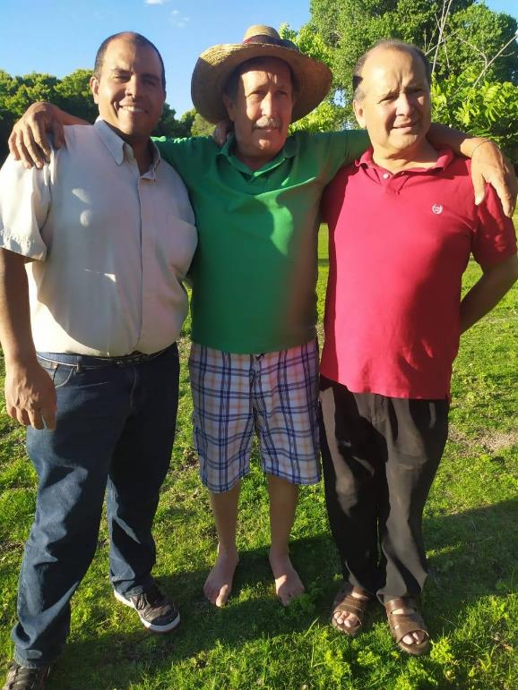





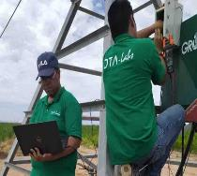
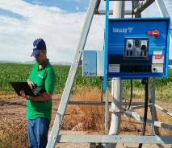
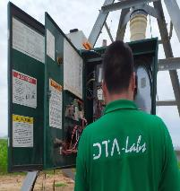



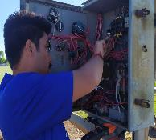
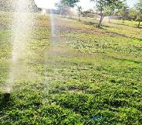
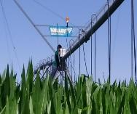
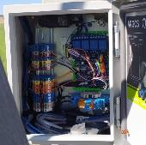
Resultados medidos
35%
30%
AHORRO DE AGUA
AHORRO DE FERTILIZANTES
Notes:
Indicadores:
Consumo de agua (sensores de flujo y presión);
Consumo eléctrico;
Roturas de bombas, motores, contactores eléctricos, válvulas, torceduras de equipos de movimiento continuo;
% ahorro de agua;
% ahorro de fertilizantes.
Preferimos referirnos a Incremento de la rentabilidad por la disminución de costos y NO hablamos de incremento de productividad, debido a que ésta puede estar asociada a otros factores ajenos a nuestro sistema.
Nuestra tecnología ha representado entre un 30% y un 35% de ahorro en el consumo de agua y agroinsumos por concepto de detección de roturas, atascos, salideros e interacción con las condiciones climáticas.
Permite producciones más limpias, al garantizar mayor uniformidad del riego y disminuir el empleo de agroquímicos hasta en 30%.
Solo en roturas de motores, bombas y equipos de riego ha representado un ahorro de casi un 90%. Todo lo cual es observable al finalizar el primer ciclo productivo.
Adicionalmente, representa mayor tranquilidad y confianza en el proceso de irrigación, así como una disminución en el consumo de electricidad y gastos adicionales de combustible, al reducir la incidencia del productor y por el concepto de monitoreo presencial.
Todo esto contribuye a lograr producciones sostenibles y eficientes a lograr un mejor manejo de los recursos, ayuda a reducir los conflictos actuales por causa del uso del agua y contribuye a revertir el problema de la sequía en las regiones más afectadas del país.
De igual manera, se contribuye a reducir el impacto del mal manejo de los recursos naturales sobre la clase más pobre, debido a que el 74% de los pobres a nivel mundial son directamente afectados por la degradación de la tierra.
Se contribuye al cuidado del manto acuífero y a frenar la desertificación, así como la reducción de la degradación de los suelos (52% de la tierra utilizada para la agricultura se ve moderada o severamente afectada por la degradación del suelo).

Slide 27







Reconocimientos
2025
Chihuahua
Apoyo FECTI
2024
Chihuahua
Apoyo
2023
Monterrey
Finalistas
2022
Cd. Morelia
3er Lugar
2019
Cd. Juárez
Finalistas
2020
Chihuahua
2nd Lugar
2021
Cd. México
Finalistas

Slide 28






Contactos
Global
Sucursales
https://dtaamerica.com/dta-agricola
México
drmexico@dtaamerica.com
contact@dtaamerica.com
+52 625 1523176
https://www.facebook.com/dtaagricola
Venezuela
drvenezuela@dtaamerica.com
+58 414 0409653
Bolivia
drbolivia@dtaamerica.com
+59 176 260184
Notes:
GRACIAS!!!

